Slide 1
网络·航运·仲裁
陈忠谦 字宗熊 博士
Internet · Shipping · Arbitration
Dr· Chen Zhongqian

Slide 2
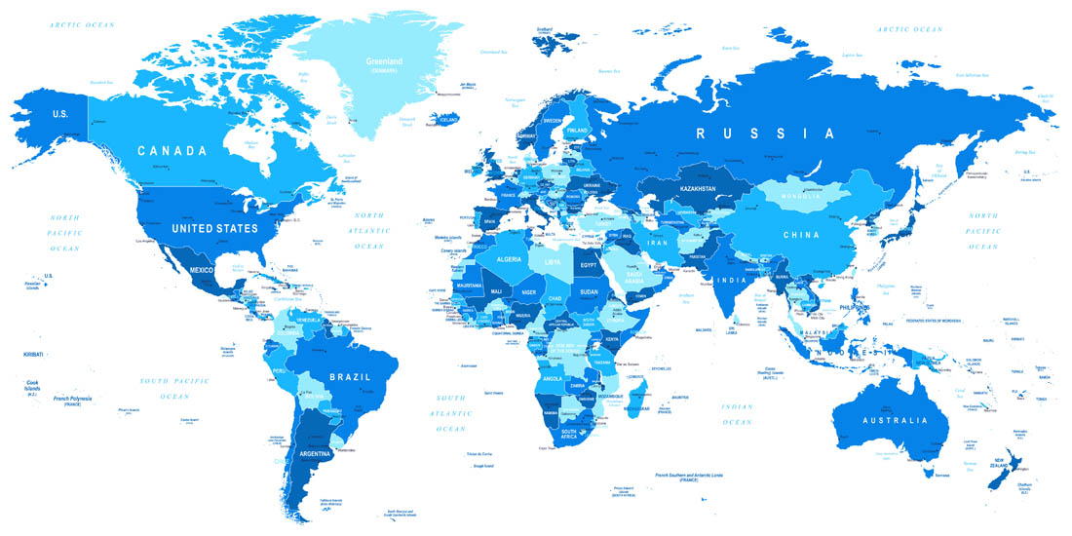
鹿特丹
伦敦
纽约
东京
上海
香港
新加坡
世界的主要港口，都是经济中心，
也是法律服务中心。

Slide 3
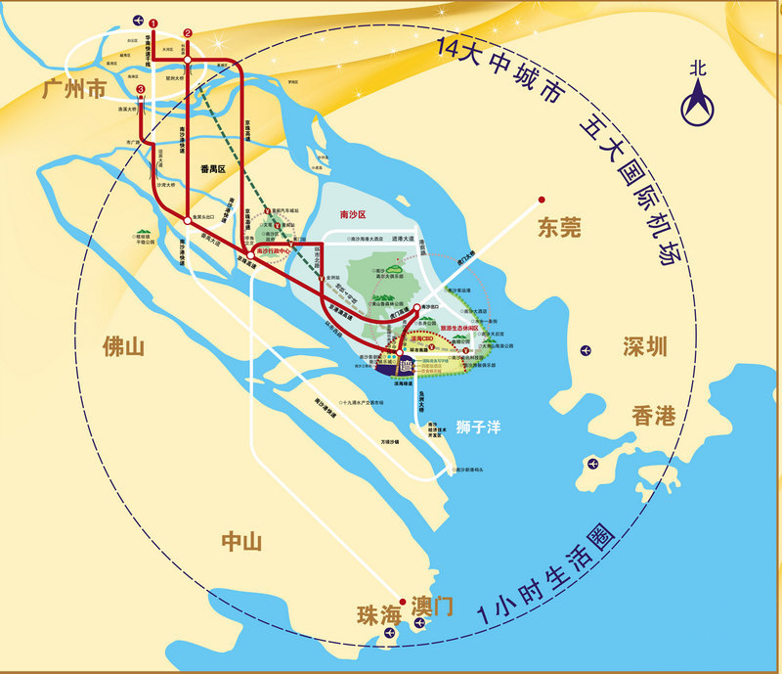
南沙
大湾区的心脏
一带一路的重要枢纽
国际一流湾区
世界级城市群

Slide 4
中国南沙国际仲裁中心
香港仲裁
澳门仲裁
广州仲裁
共建、共治、共享

Slide 5
构建推动经济高质量发展体制机制
走在全国前列
广州仲裁 中国特色
香港仲裁 英美法系
澳门仲裁 大陆法系
理事会
决策权
监事会
监督权
仲裁庭
裁决权

Slide 6
传统的、个体化的航运与仲裁
网络、航运与仲裁

Slide 7
统一对接行业平台
中国互联网
仲裁联盟
2015.9.24
成立
平等投票、民主决策
统一标准
统一入口
一键链接成员官网
运作
统一进行业务宣传
和仲裁开拓
成员互为线下点
放开仲裁员名册

Slide 8
仲裁员库
统一对接行业平台
中
国
互
联
网
仲
裁
联
盟
中国互联网
仲裁联盟
2015.9.24
成立
平等投票、民主决策
统一标准
统一入口
一键链接成员官网
云平台2.0
秘书库
数据库
运作
共享
统一进行业务宣传
和仲裁开拓
庭室库
设备库
成员互为线下点
放开仲裁员名册
律师库

Slide 9
社会各界
港口
航运
律所
仲裁
法院
政府
仲裁员库
中
国
互
联
网
仲
裁
联
盟
云平台2.0
秘书库
数据库
共享
庭室库
设备库
律师库
连接一切，创造更多可能

Slide 10
主体验证
姓名
证件号
手机号
银行卡号
实名验证
一般而言，网络世界的实名核验通过两要素、三要素或者四要素比对完成，或通过提取了进行生物识别（人脸、语音）的哈希还原比对。

Slide 11
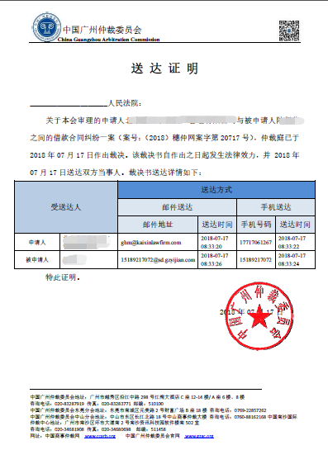
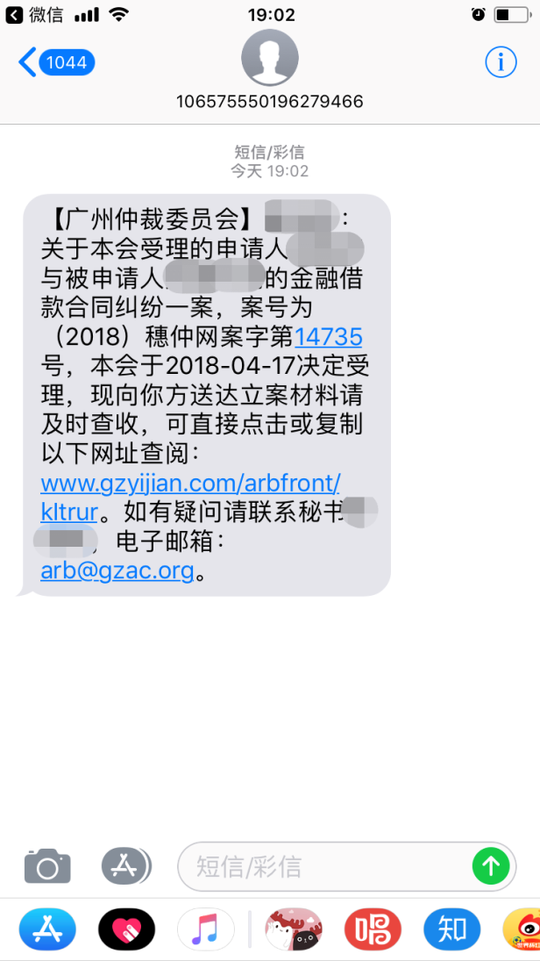
电子送达
约定电子送达可以提高救济效率
——送达条款
——邮件、短信、QQ、微信等的具体方式
——网络仲裁的URL送达

Slide 12
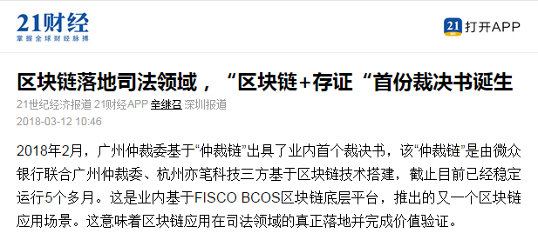
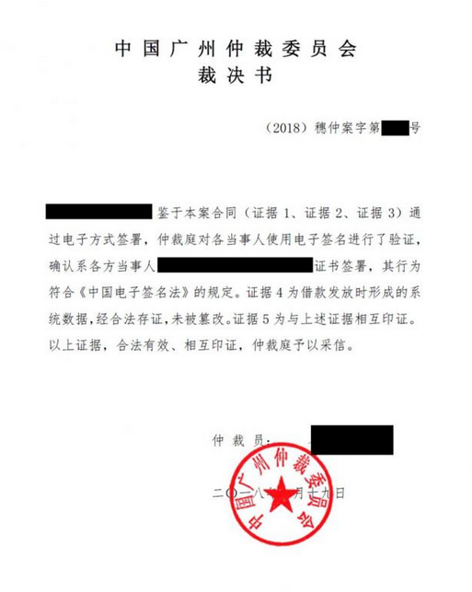
证据留存
区块链
时间戳
电子签名
证据存证

Slide 13
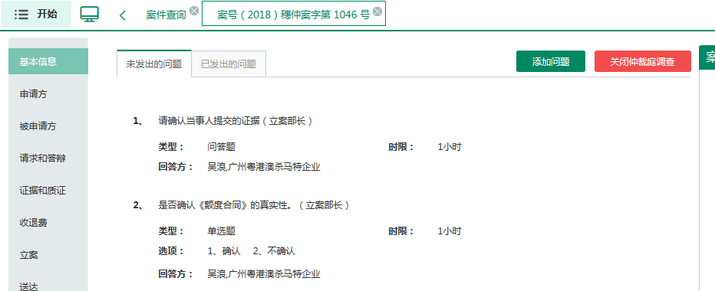
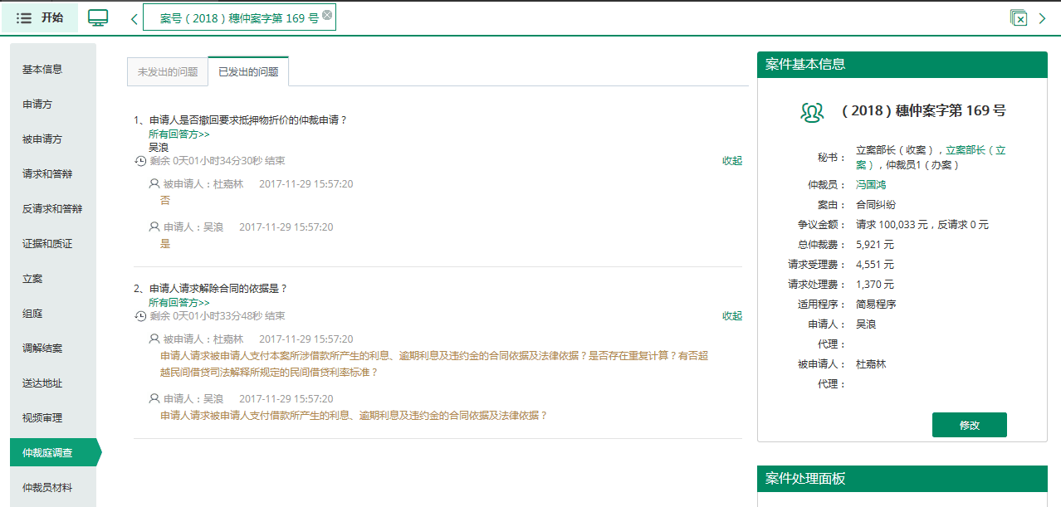
智能提示审理问题

Slide 14
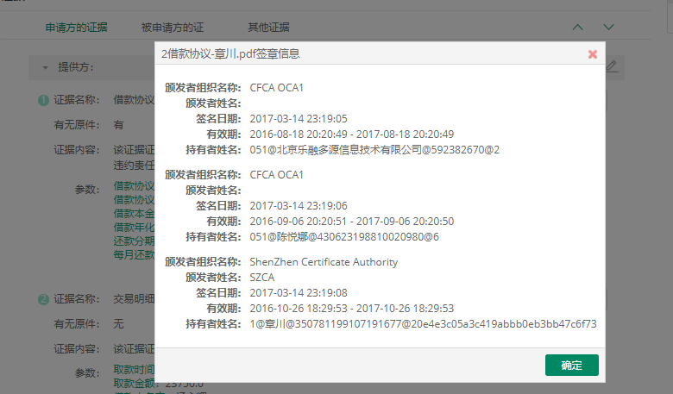
自动读取电子签名

Slide 15
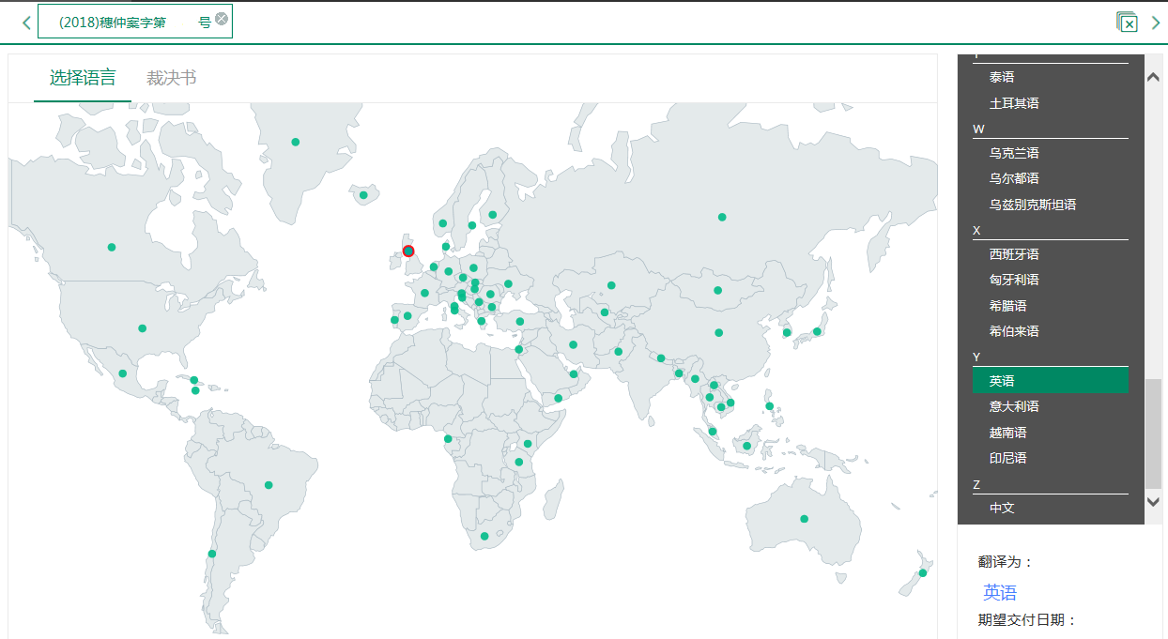
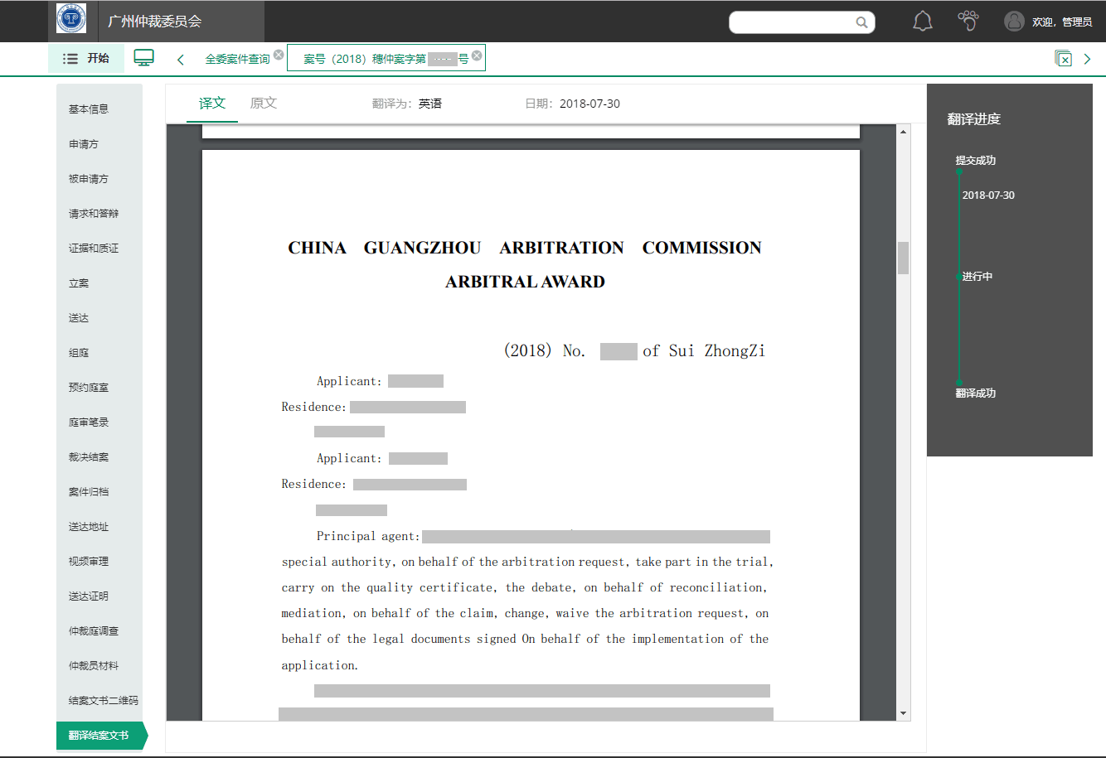
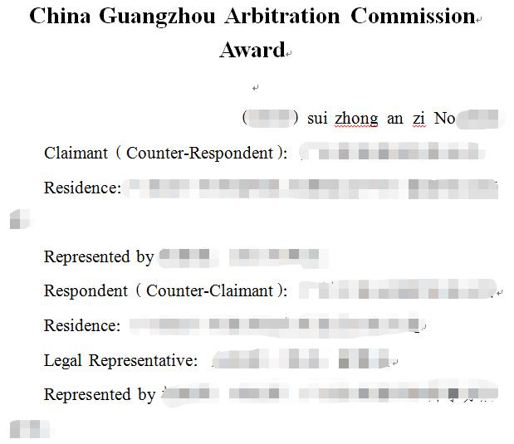
提供即时文书服务
翻译成多国语言并对接公证
รางวัลอนุญาโตตุลาการ
仲裁裁决书
Anugerah timbangtara
সালিসী পুরস্কার
Арбитражное решение
Premio arbitrale
Premio arbitral
Nagroda arbitrażowa
Arbitrale prijs
Arbitral award
Schiedsspruch
Prêmio Arbitral
Sentence arbitrale
仲裁判断
仲裁裁決書
Giải thưởng trọng tài

Slide 16
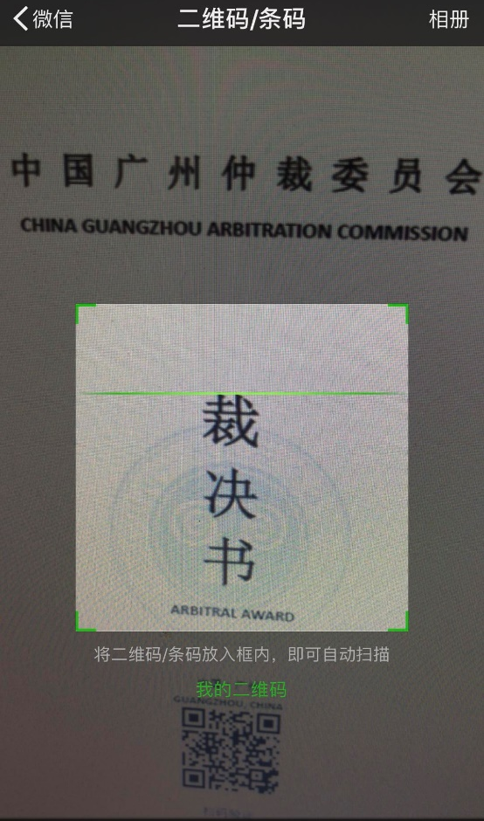
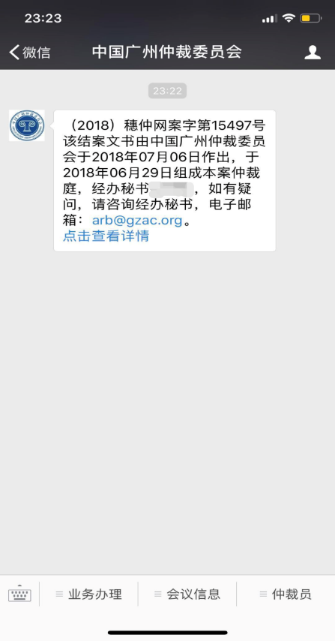
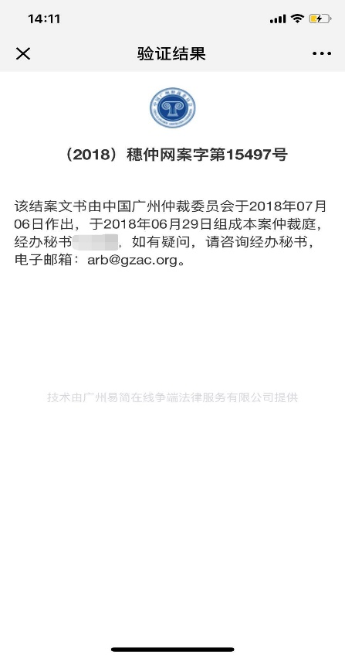
一案一码
扫码即可验证裁决书真伪

Slide 17
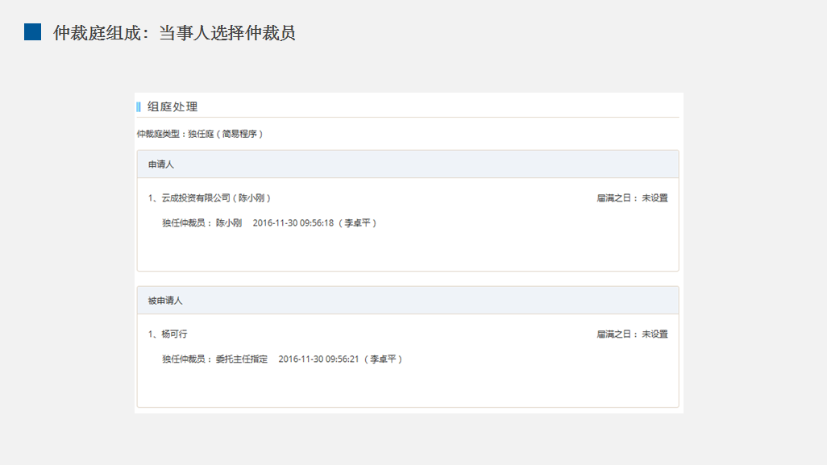
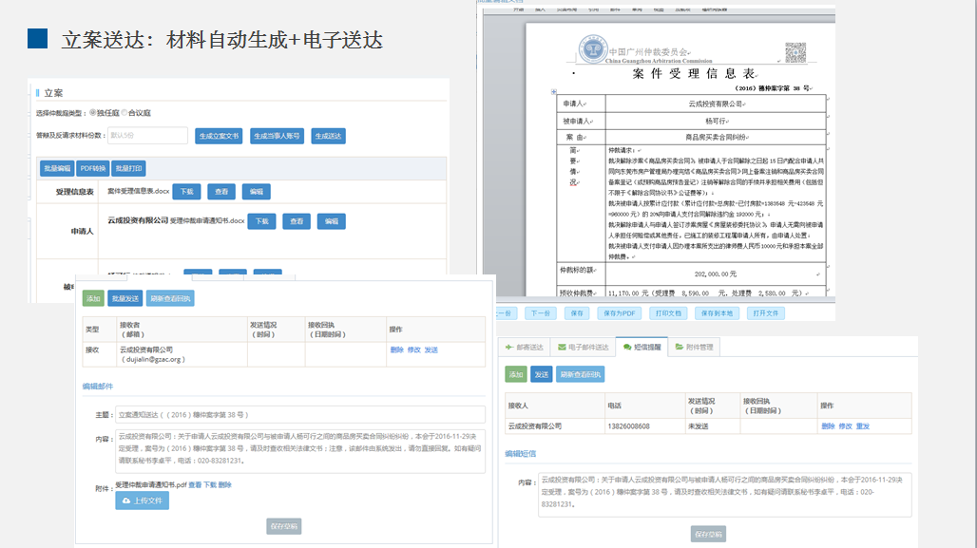
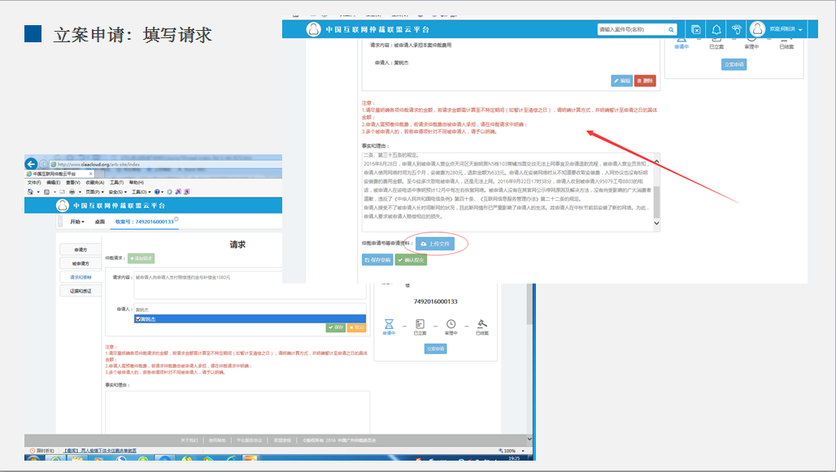
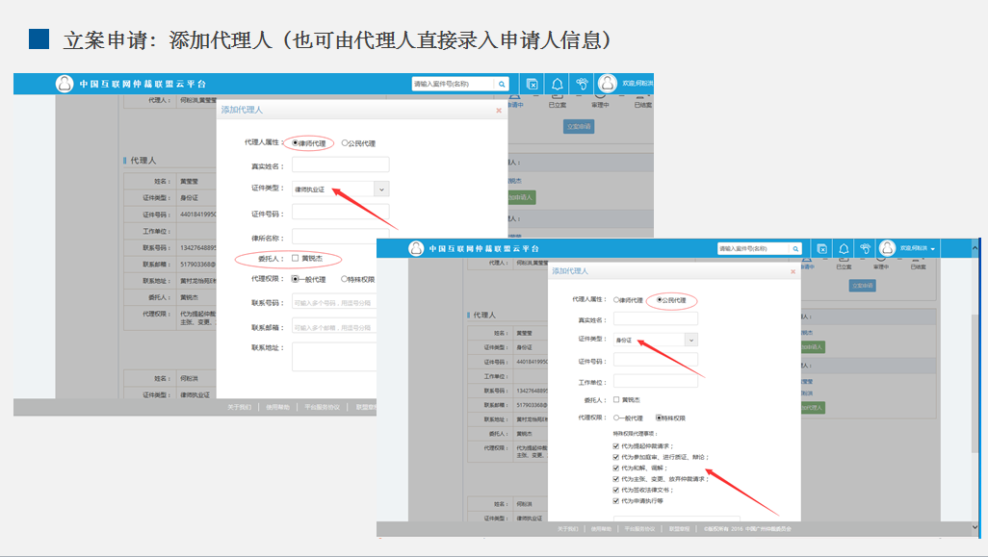
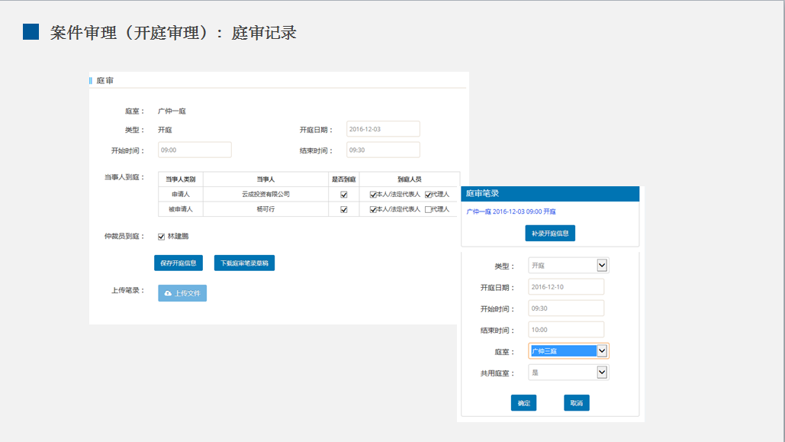
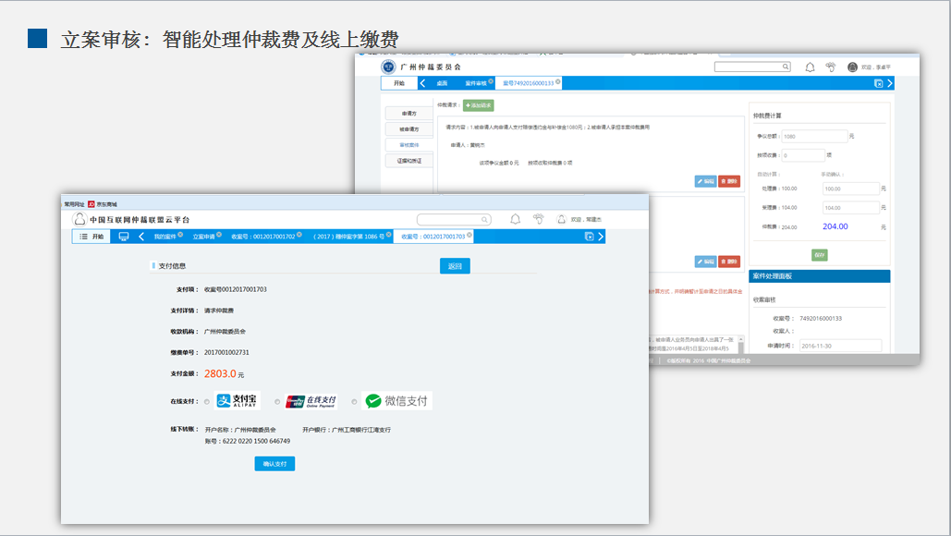
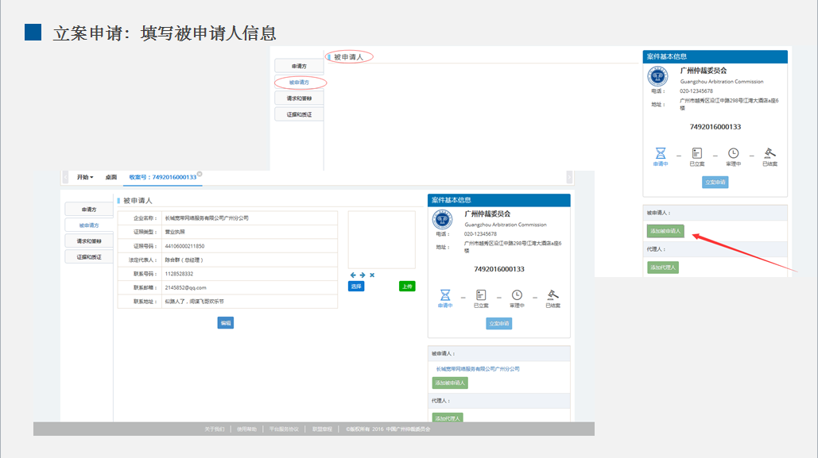
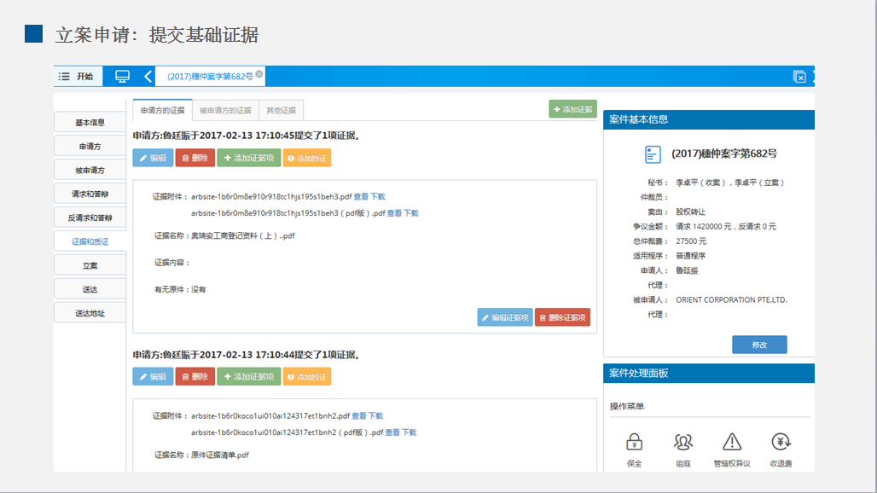
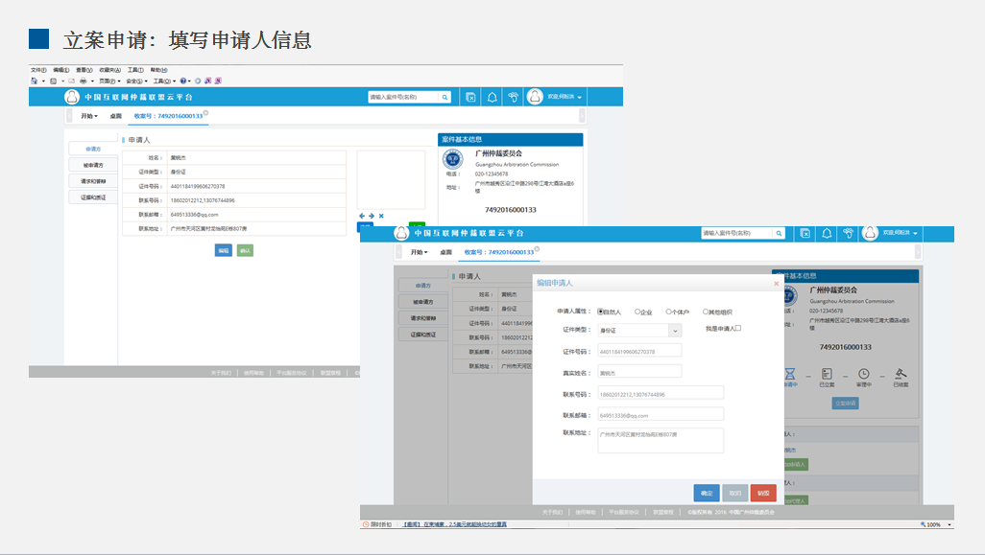
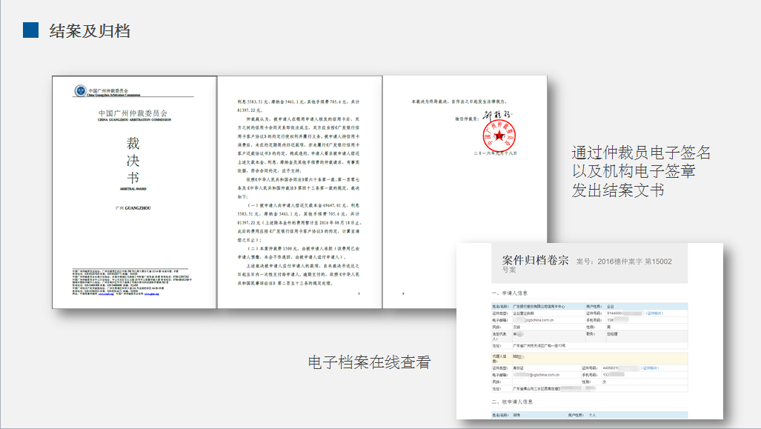
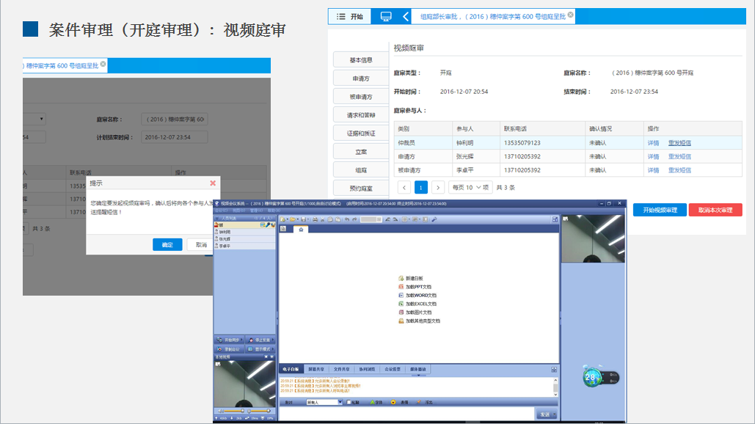
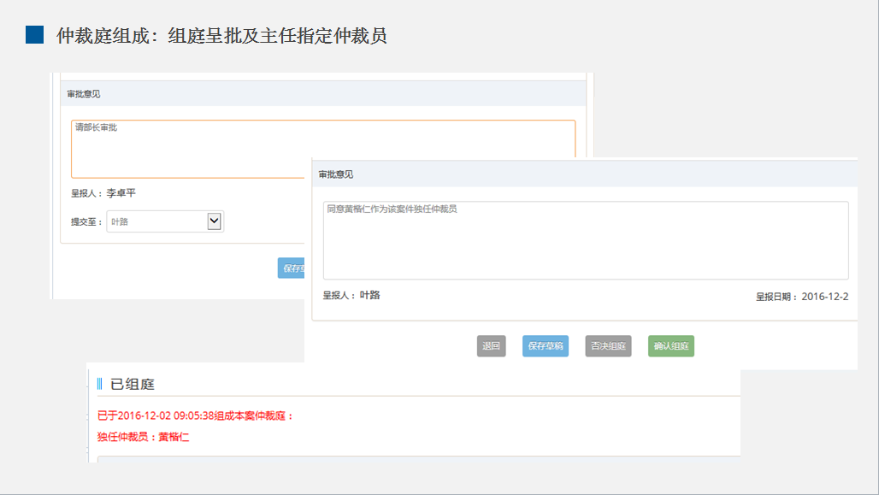
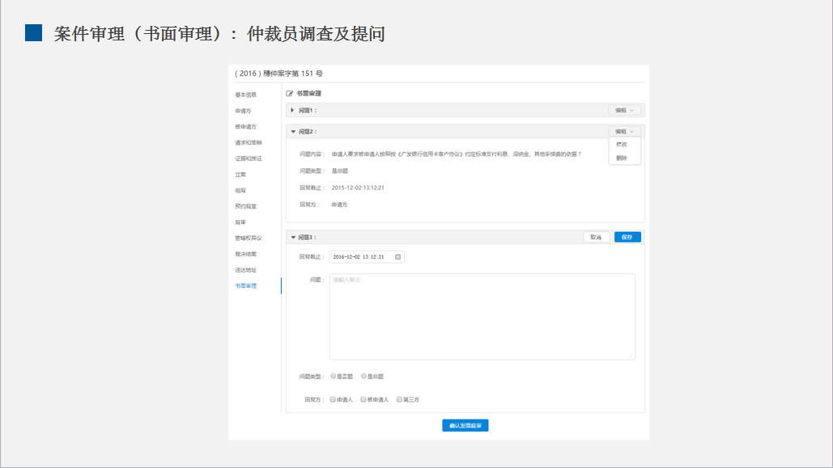
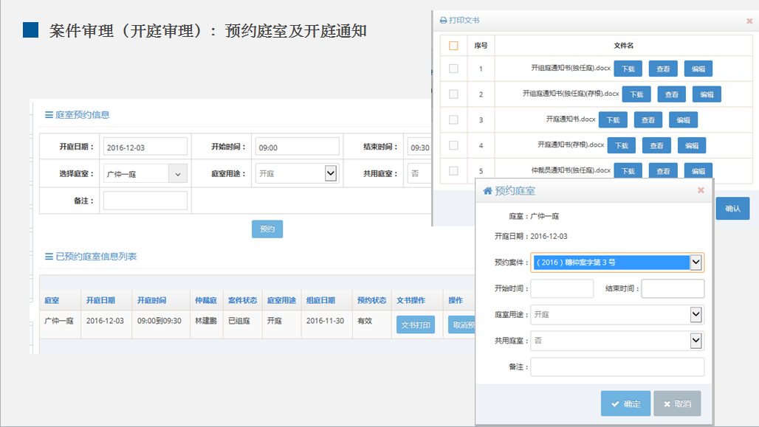
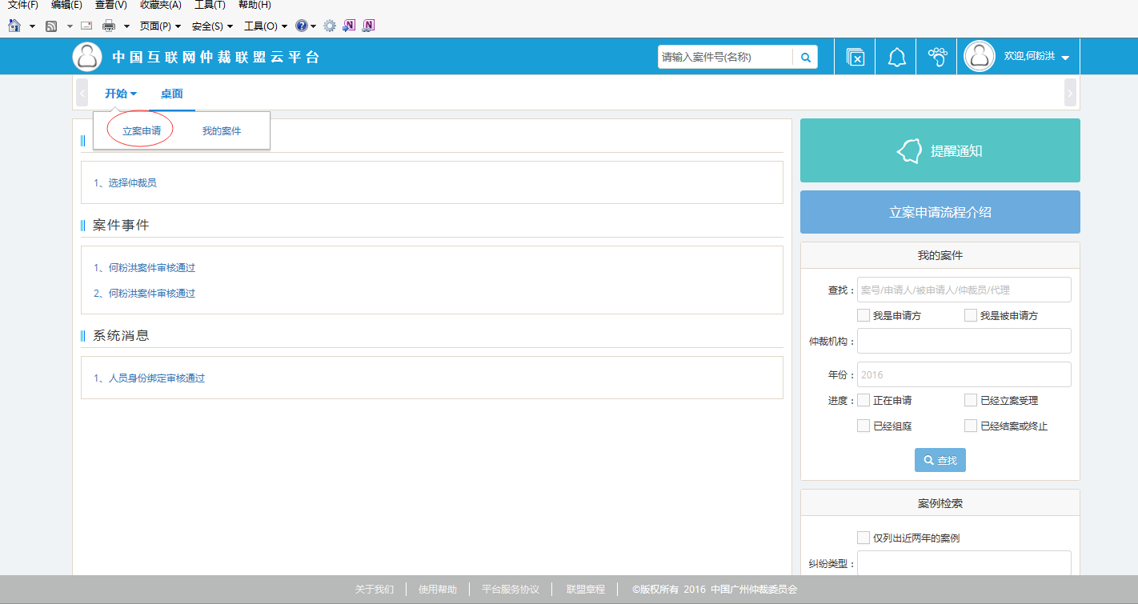
立案申请

Slide 18
感谢聆听

